Slide 1



Khóa server
Khuôn khổ chương trình training clb ceec – khoa ktmt

Slide 2

MỤC TIÊU KHÓA HỌC
QUA KHÓA HỌC NÀY, BẠN SẼ ĐƯỢC NHỮNG GÌ ?

Slide 3
Thông tin LIÊN HỆ
NGUYỄN VĂN PHÚ NHÀN
17520841 | MTCL2017.2
FB.COM/VNNG.PNNG | 17520841@GM.UIT.EDU.VN

Slide 4
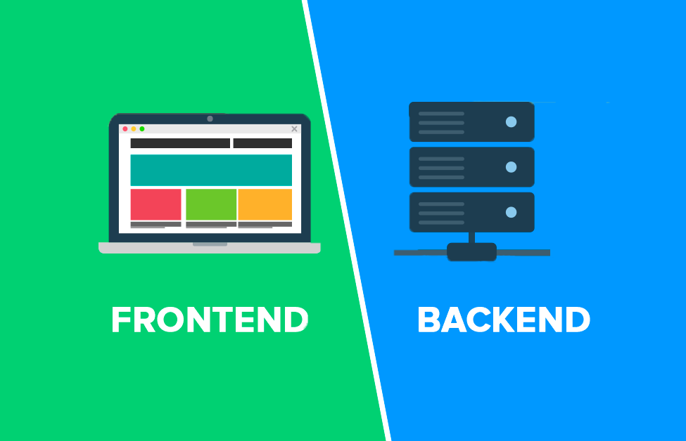
TỔNG QUAN VỀ WEBSITE
Front-end & back-end !?

Slide 5
Front - end
Back - end
Phần front-end của một trang web là phần tương tác với người dùng.
Tất cả mọi thứ bạn nhìn thấy khi điều hướng trên Internet, từ các font chữ, màu sắc cho tới các menu xổ xuống và các thanh trượt, là một sự kết hợp của HTML, CSS, và JavaScript được điều khiển bởi trình duyệt máy tính của bạn.
Là phần được lập trình trên Server.
Phần back-end giúp một trang web giúp trang web có thể hoạt động được.
Giao tiếp trang web với cơ sở dữ liệu.
Xử lý các thông tin từ Front-end.

Slide 6
Ngày 1
_front end
Giới thiệu về các tag html cơ bản

Slide 7
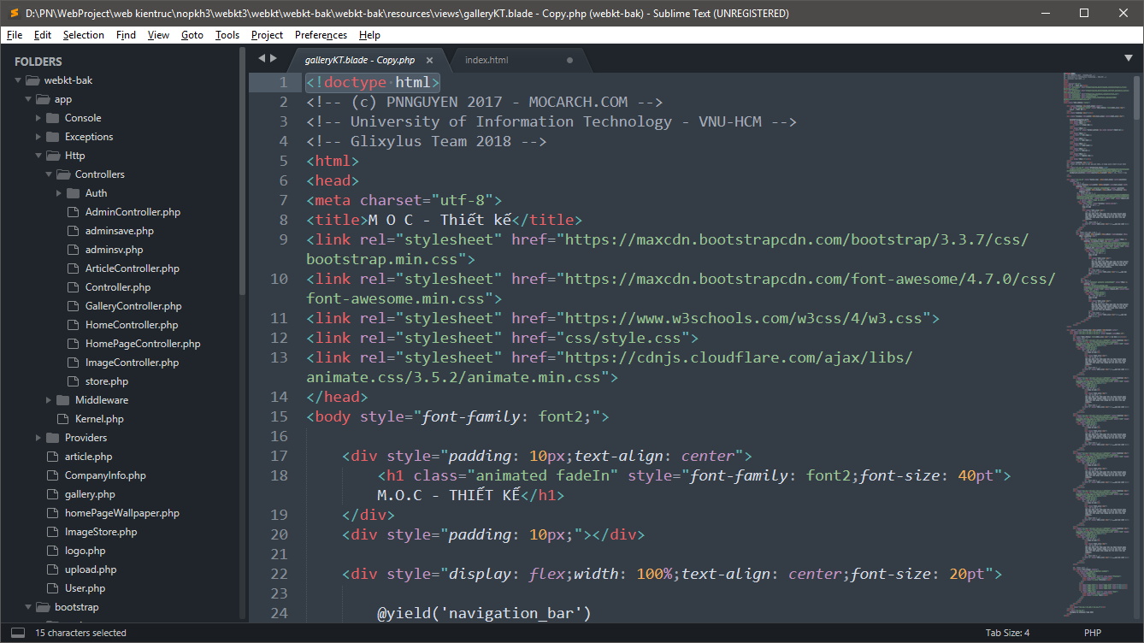

Text editor
Sublime text
https://www.sublimetext.com/

Slide 8
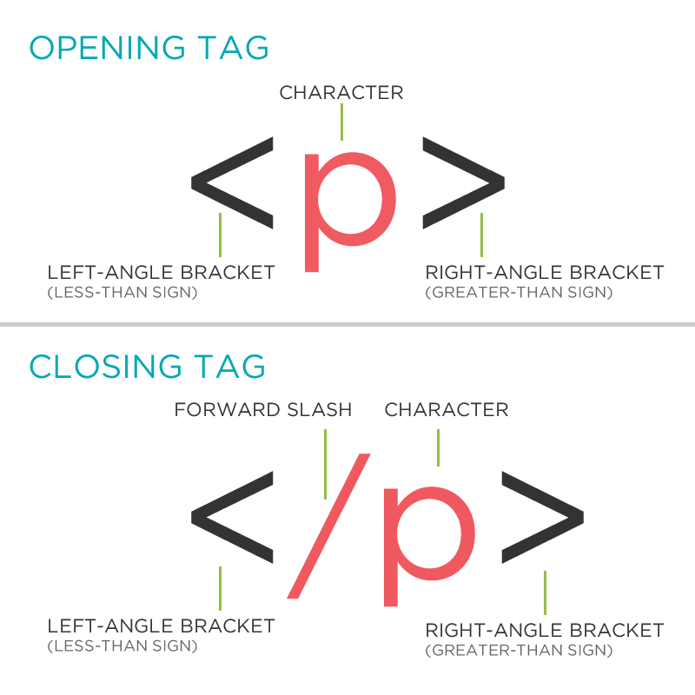
Như thế nào là 1 HTML tag ?

Slide 9
Các tag html cơ bản
Giới thiệu các thẻ HTML
html <html> </HTML> div <div> </div> UL <UL></UI> LI <LI> </LI>
meta <meta> button <button> </button>
Head <head> </head> input <input> </input>
Style <style></style> script <script></script>

Slide 10
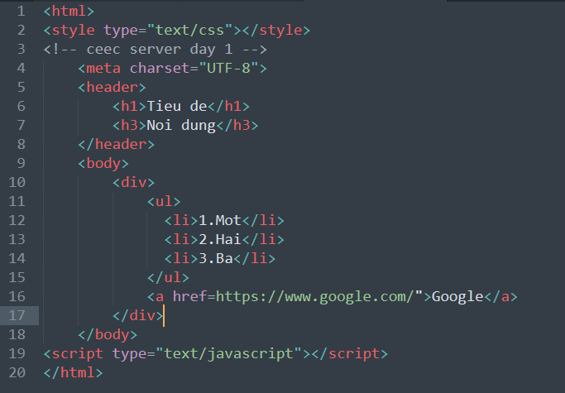
Các tag html cơ bản
Cụ thể hóa vấn đề qua ví dụ thực hành

Slide 11
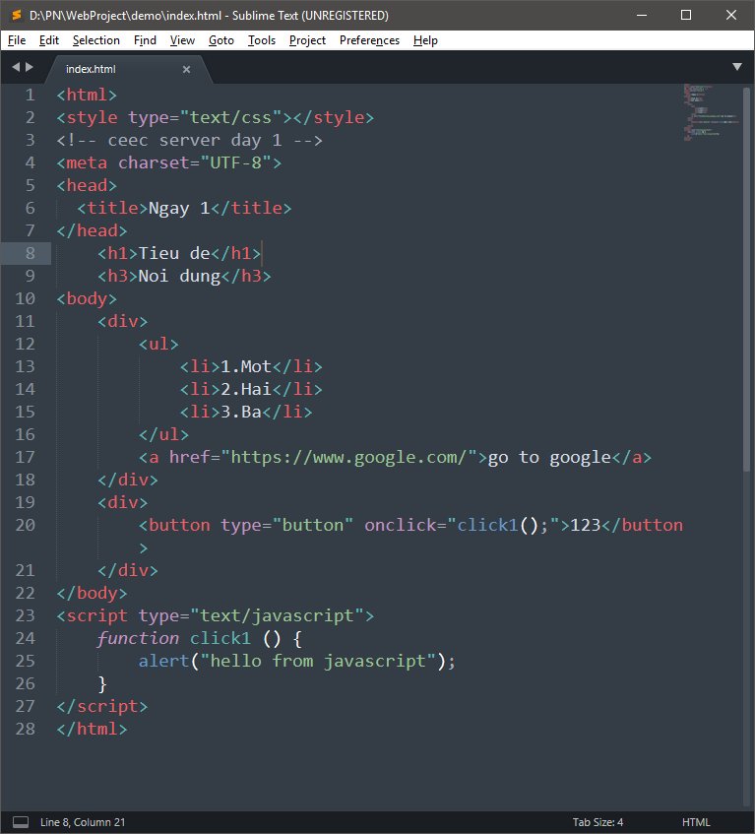
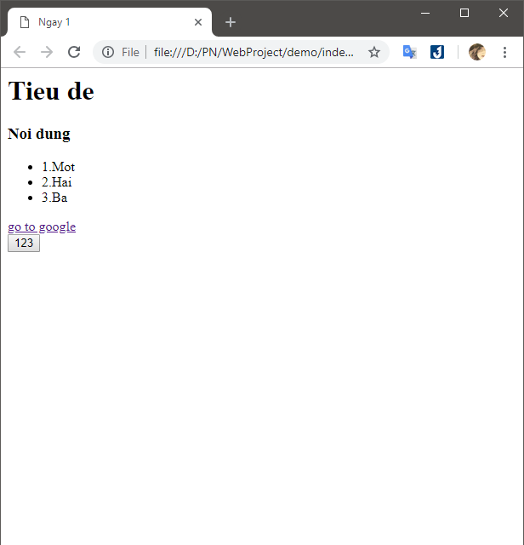

Slide 12
https://www.tutorialspoint.com/html/

Slide 13
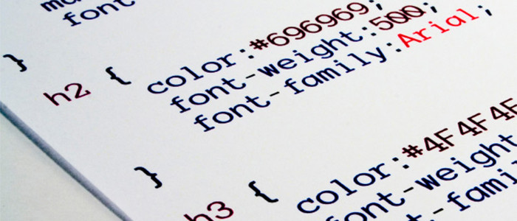
Giới thiệu về css
Css là gì ?
Cascading Style Sheets (CSS) là tập tin định kiểu theo tầng, được dung để miêu tả cách trình bày các tài liệu viết bằng ngôn ngữi HTML và XHTML. Hay nói cách đơn giản hơn, CSS là một đoạn mã giúp định dạng kiểu dáng của các thành phần được viết bằng HTML & XHTML.

Slide 14
Giới thiệu về css
Các cách sử dụng css
Có 3 cách sử dụng CSS:
Inline CSS: Áp dụng trực tiếp trên một đối tượng nhất định bằng thuộc tính style. Ví dụ: <div style=“background-color: #ffff00”></div>
Internal CSS: Đặt CSS ở đầu trang web để áp dụng kiểu dáng cho toàn bộ thành phần thuộc trang đó. Ví dụ:
<style type=“text/css”>
#id1 {
width: 100px; height: 200px;
background-color: #00ffff;
}
</style>
3. External CSS: Đặt CSS vào một tệp tin riêng biệt (*.css), khi đó có thể tham chiếu đến nhiều trang web khác nhau. Ví dụ: <link rel=“stylesheet” type=“text/css” href=“style.css”/>

Slide 15
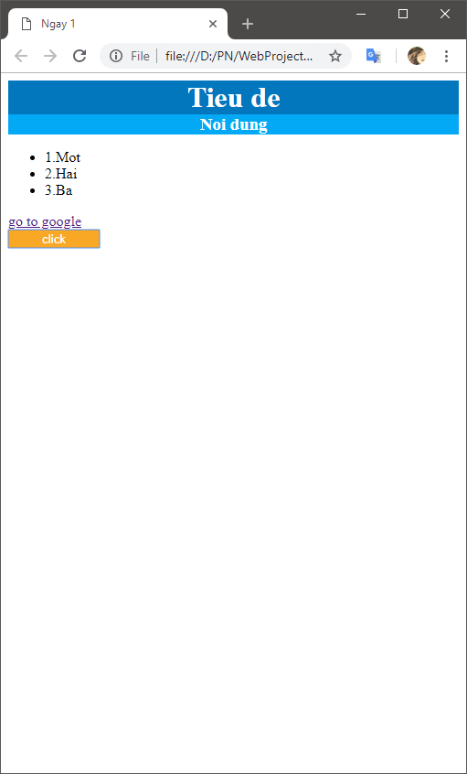
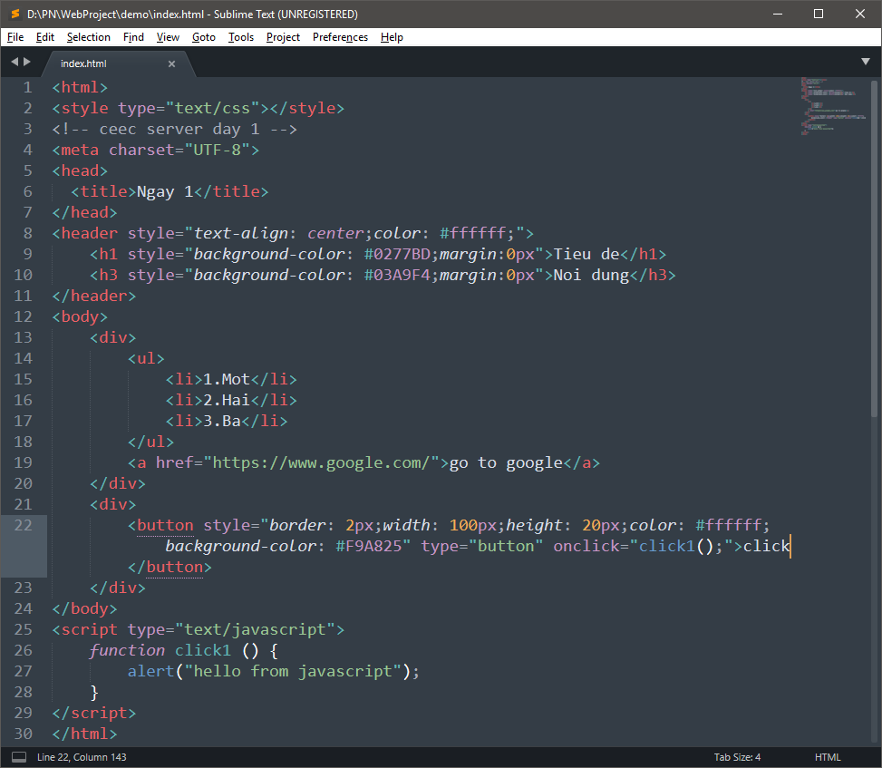
Giới thiệu về css
Thực tế hóa vấn đề

Slide 16
https://www.tutorialspoint.com/css/

Slide 17

TỔNG kết ngày 1 khóa server
Khái niệm cơ bản về lập trình web
Các tag html cơ bản
Giới thiệu cơ bản về css

Slide 18
Thank You

Slide 19
Thông tin LIÊN HỆ
NGUYỄN VĂN PHÚ NHÀN
17520841 | MTCL2017.2
FB.COM/VNNG.PNNG | 17520841@GM.UIT.EDU.VN

